Slide 1



基于科学思维的课堂教学设计与实践
-以《声音是怎样产生的》为例
北京市朝阳区花家地实验小学 李美凝

Slide 2
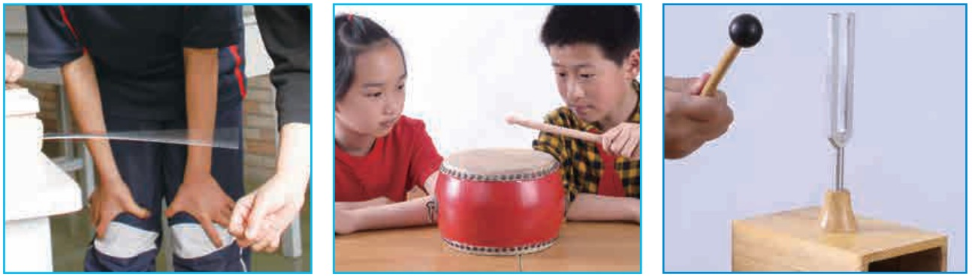
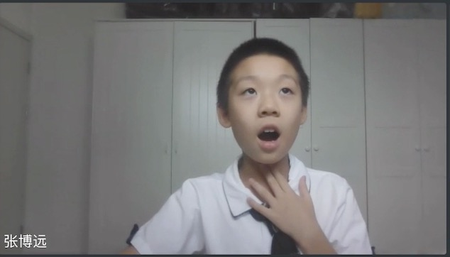
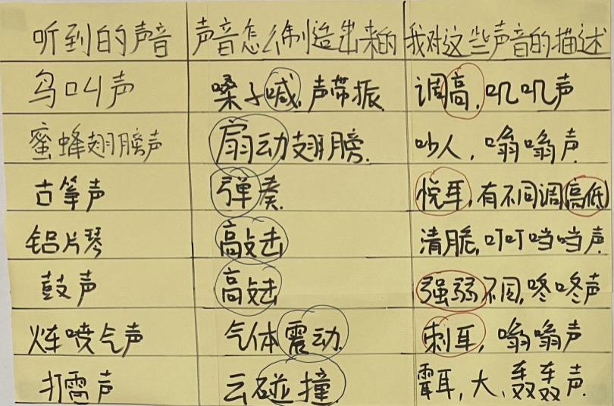
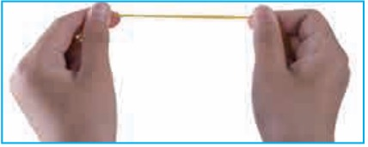
环节三：论证假设
环节二：形成可探究问题
环节一：问题情境
思维

Slide 3
目录
以学生的认知，来磨合探究逻辑的发展。
环节一：对问题的初步解释
1
问题情境
2
问题的设立
环节二：形成可探究问题
3
解决的确定
4
推理与事实
环节三：论证假设
5
拓展延伸

Slide 4

1
问题情境

Slide 5
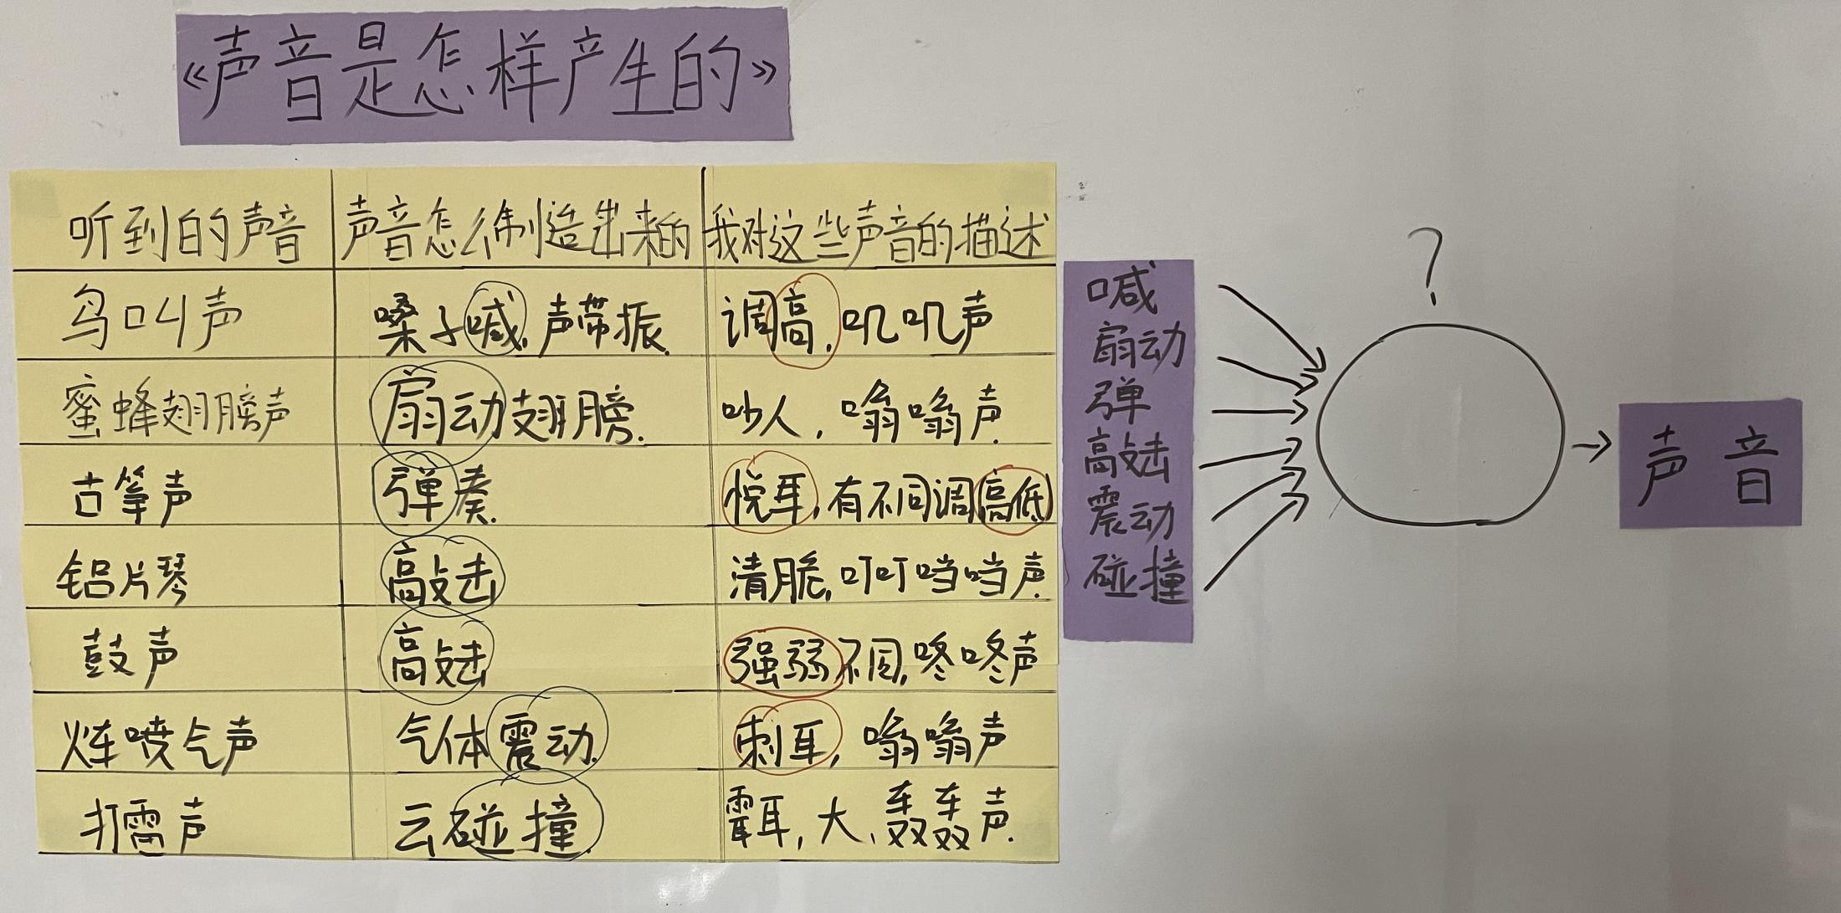
01
问题情境
环节一：基于对《听听声音》一课记录单中“声音是怎么制造出来的”分析，利用归纳的方法帮助学生建立对问题的认识，创设声音的产生与什么有关的问题情境。
第一次归纳
外
显
行
为
结论：不同的方法都能使物体发出声音。

Slide 6
01
问题情境
第二次归纳
发声方法
物体变化
发出声音
问题串

Slide 7

01
问题情境
问题串
1.你能说说这些声音是怎么制造出来的吗？
2.为什么不同的方法都能让物体发出声音呢？
3.我们用不同的方法使物体从无声到有声过程中，物体产生了什么变化才使它们都发出声音呢？
振动？
碰撞？
识别情境中存在问题，在教学似乎没有作出多大的进展，但是“声音的产生与什么有关”这个问题的设立指引了探究前进的方向。

Slide 8
2
问题的设立

Slide 9
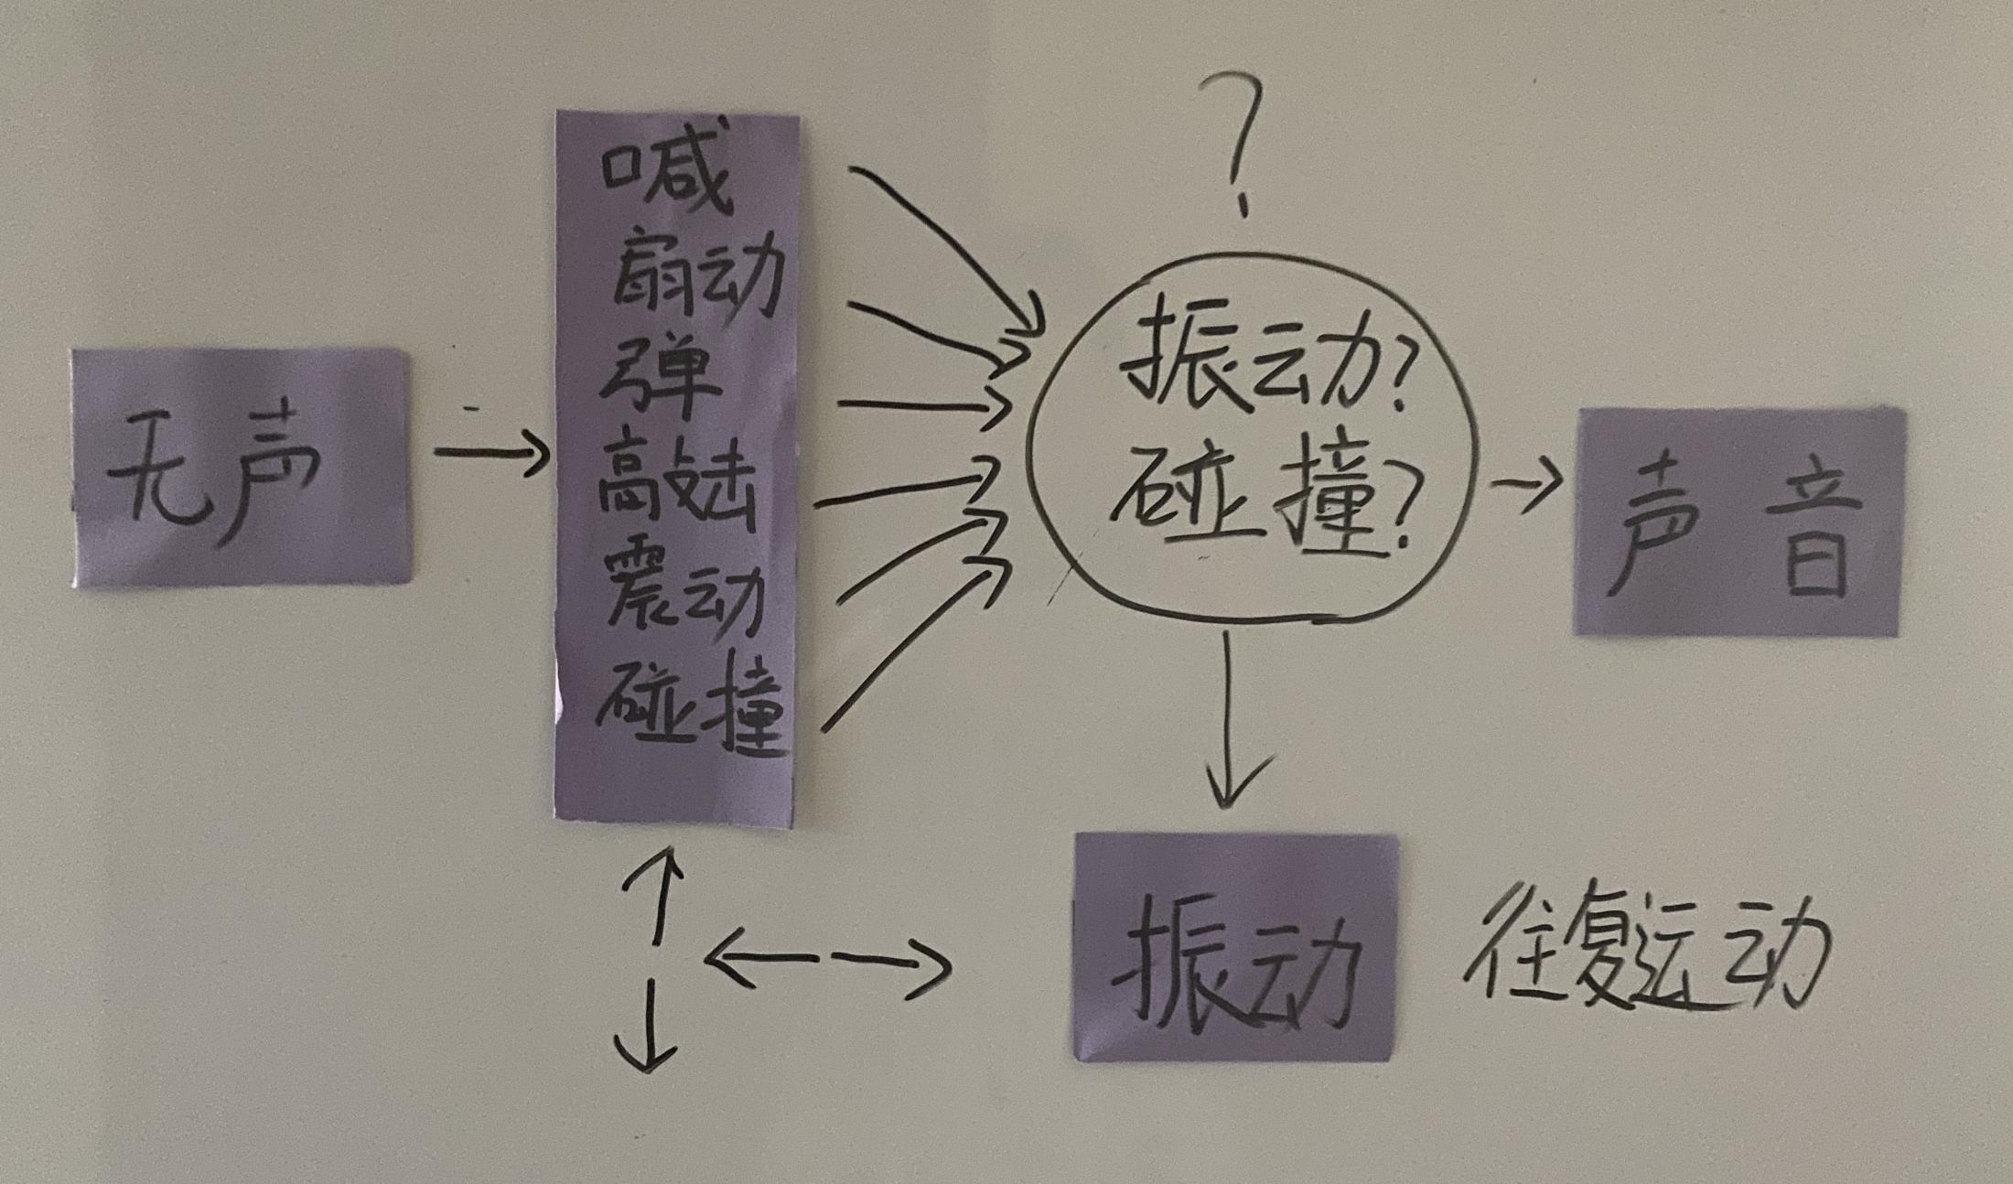
02
问题的设立
环节二：通过声带与皮筋发声的探究活动，发现物体发出声音与振动之间的联系，形成可探究问题。
观察材料的选择
观察材料之间关系的建立
名词解释
观察活动
行为
观察
预期
观察方法指导
所以观察到的事实应该是物体发声时有振动的现象，且第一次声带观察的事实能对第二次皮筋观察前的预期有推动作用，使两次观察能够联系起来，使得思维在观察到的事实和推想之间来回运动，直到原先这些不相连结的细节构成了一次完整的体验为止。

Slide 10
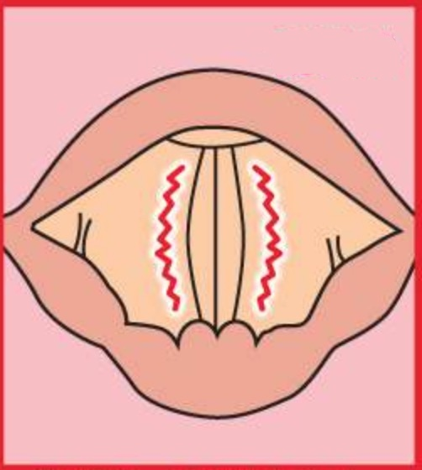
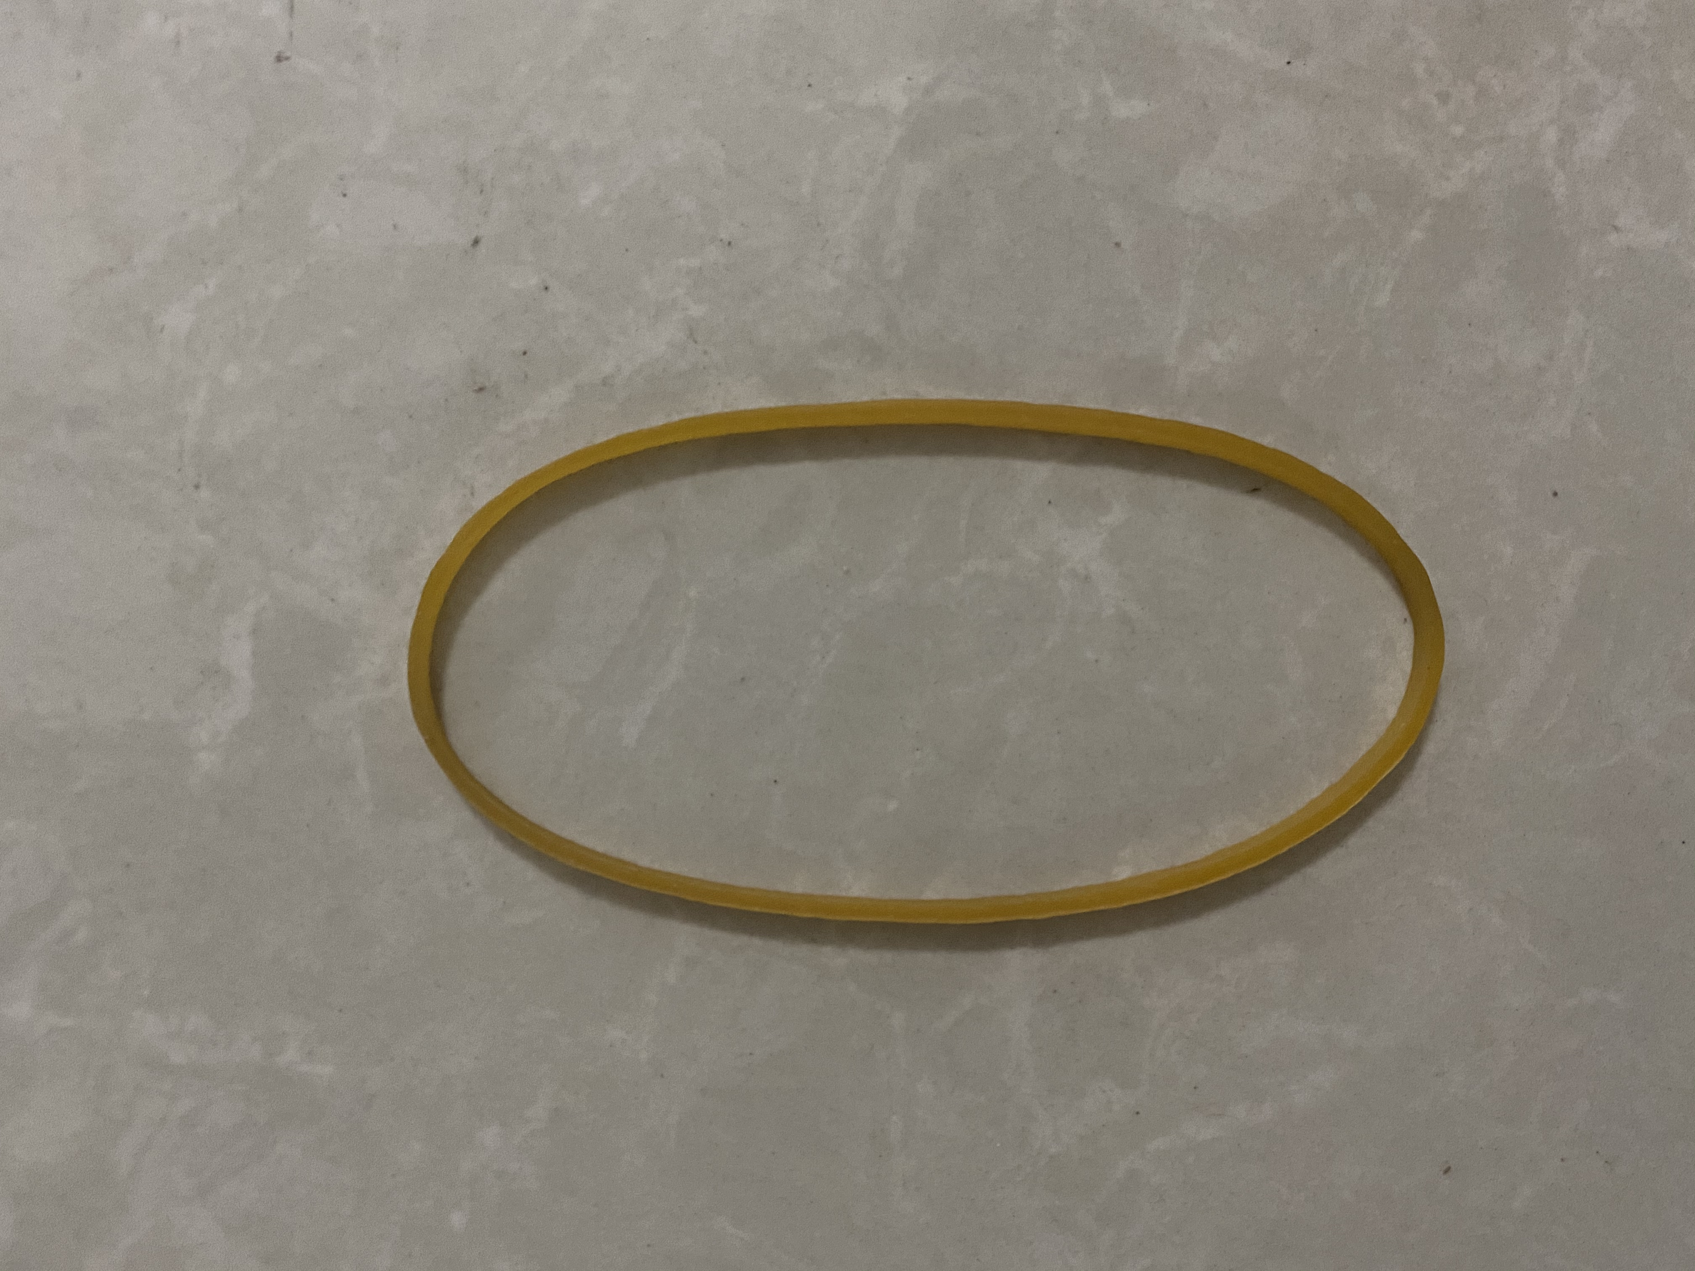
02
问题的设立
策略一 观察活动
观察材料
的选择
观察材料之间关系的建立

Slide 11
02
问题的设立
策略一 观察活动
？
观察
预期
学生对皮筋发声时会振动的预期，决定了观察的主要目的就是去搜集皮筋发声是否振动的证据。学生有目的有思维参与的进行实验活动。

Slide 12
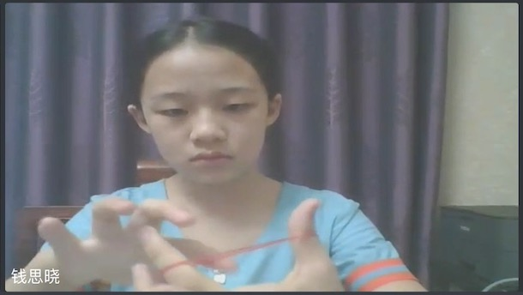
02
问题的设立
策略一 观察活动
观察方法的指导
用眼看
用手摸

Slide 13
02
问题的设立
策略二 科学词汇的讲解
教学中着重引领学生对振动现象的描述，是来回往复的运动，科学词汇的重点讲解与分析，也能够使学生关注振动现象。从而归纳出声音的产生与振动有关。
问题的提出与明确，决定了材料的选择和对于概念及假说的使用，也是探究中关键性的一步。

Slide 14
3
解决的确定

Slide 15
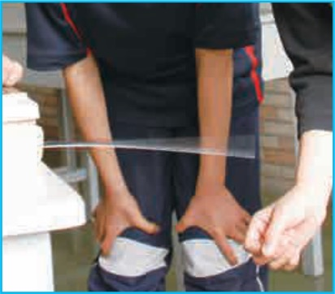
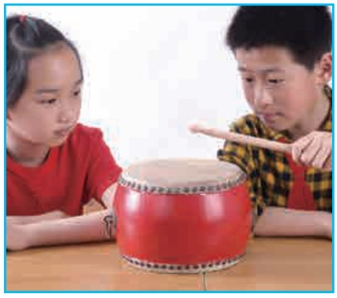
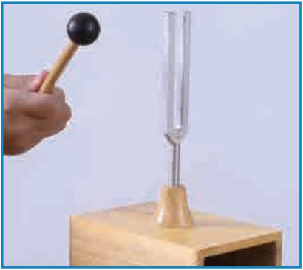
03
解决的确定
提出的
问题
形成
论证
典型归纳
演绎推理
声音的产生与
振动有关
观察的
事实
振动 出声
不振动 不出声
学生通过观察与问题情境相关的事实而获得可能的解决办法，而可能的解决办法首先是作为观念（假设）呈现出来的。也就是说，我们不一定立即做出实际的解决办法，而是先在头脑中构想出一种可能的解决办法，我们对于事实的观察越充分，那么我们这个构想的观念就会越清晰，并且我们的观察操作和实验操作也会越明确。

Slide 16
03
解决的确定
有设计的问题引导：皮筋和声带在发声时会振动，不发声的时候不振动，其它物体呢？这里还有钢尺，鼓和音叉，你打算怎么让它们发出声音，它们发声时可能会有什么现象？
“因为刚才皮筋和嗓子在发声的时候都有振动，所以我觉得鼓发出声音是靠鼓面上下振动发出的声音。”
演绎推理
“我觉得音叉也是靠振动发出声音的，因为音叉是靠上面的两个柄发出声音，如果握住这两个柄，敲击下面它是不会发出声音的，就好比自行车的车铃，它发声的时候会振动，当你握住那个铃铛，不让它振动，它就没有声音了。”

Slide 17
03
解决的确定
有设计的问题引导：皮筋和声带在发声时会振动，不发声的时候不振动，其他物体呢？这里还有钢尺，鼓和音叉，你打算怎么让它们发出声音，它们发声时可能会有什么现象？
“我觉得钢尺发声会振动，因为我做过这个实验，我把钢尺往下压一下，发现钢尺发声的时候会回弹，有振动的现象。”
类比推理
“我觉得鼓发声的时候也会有振动，鼓面是有弹性的，因为皮筋是有弹性，皮筋发声的时候会振动，所以我觉得鼓面也一样。”

Slide 18
03
解决的确定
演绎推理
振动
典型归纳
证实假设
类比推理
学生对于问题的陈述，已经蕴含了一种可能的解决，这时探究就取得了一定的进展，声音的产生与振动关系的可探究问题就形成了。

Slide 19
03
解决的确定
。。。
形成假设
设立问题
发现问题

Slide 20
4
推理与事实

Slide 21
04
推理与事实
在科学推理中，如果一个假说被提出和接受，那么这个假说就要在与其他概念结构的相互联系中得到发展，直到它获得一种能够引导某种实验的形式，而这个实验对于这个假说具有一定的检验性。
做出假设
声音的产生与振动有关
实验设计
搜集证据
发声时有振动现象
发声时无振动现象
推理结果
假设被证实
假设不被证实

Slide 22
04
推理与事实
活动三：基于确立的假设，对更多事实进行观察搜集证据，建立声音的产生与振动的因果关系。
直接观察
直接观察搜集证据以此做求同归纳，初次证实假设
搜集
证据
借物观察
借物观察搜集证据做求同归纳，进一步证实假设
演绎观察
演绎观察搜集证据物体不振动就不发声的证据，建立因果性，最终证实假设

Slide 23
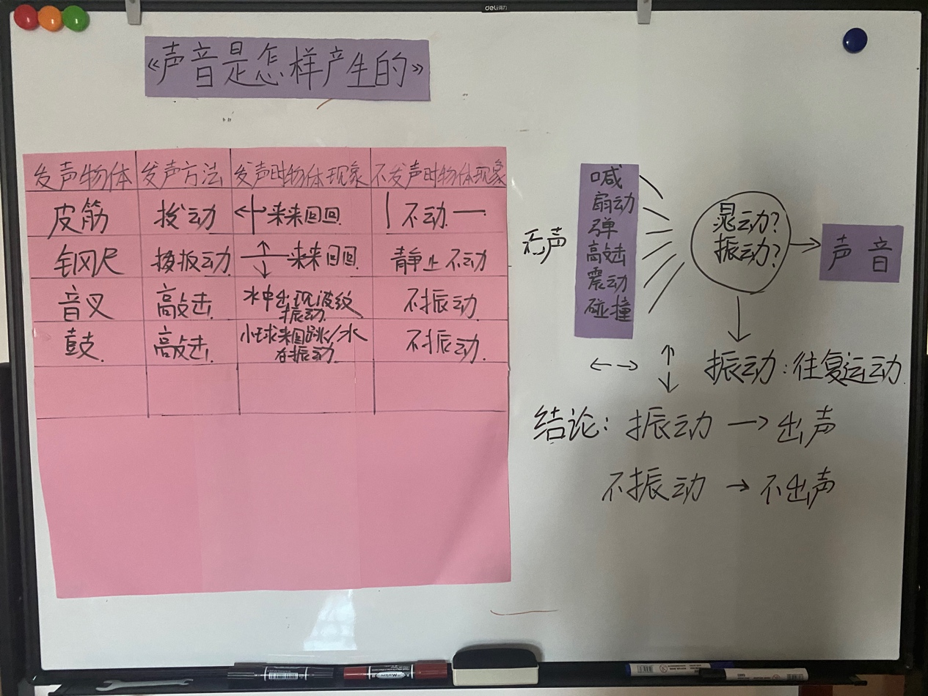
04
推理与事实
直接观察
搜集证据
每次证据搜集之后学生都会根据证据进行分析和逻辑推理，推动之后的证据搜集，不断的去论证自己的假设，直至能够得出有依据的断言。
比较
求同归纳
质疑
进一步搜集证据
改进实验
借物观察

Slide 24
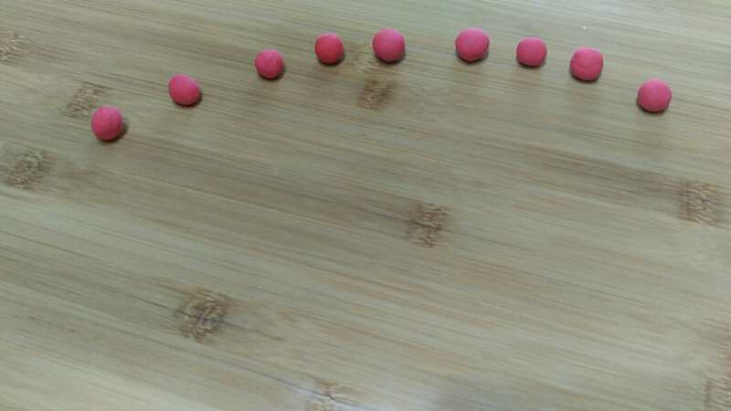
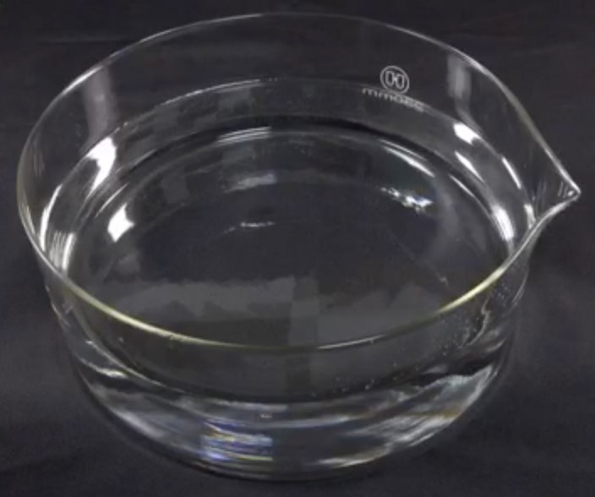
04
推理与事实
借物观察
搜集证据
可见在探究活动中观察事实与假设是相互联系的。没有假设推导，我们就不能设计新的实验和获得新的事实；没有假设的指引，我们无法从纷繁的现象中识别出我们想要的科学事实。
有结构的材料

Slide 25
04
推理与事实
充分条件的
假言判断
必要条件的
假言判断

Slide 26
04
推理与事实
演绎观察
搜集证据
这里我们发现归纳受到了兴奋，但是我们必须要看到，归纳的系统调控有赖于掌握一批能以演绎方式应用于审视一般性原则的演绎结果，所以就表明了接下来要引导演绎性思维运动。

Slide 27
05
推理与事实
搜集证据的整个过程中，观察对象的选取、观察目的的确定、观察顺序的制定、观察步骤乃至观察方法等的提出都是选择，而这些选择的依据都来自于我们提出的问题与假设，以及构想的解决问题的办法（预期）。
观察的事实要形成一个统一的整体才能发挥证据的作用。观察要越来越充分，观念才会越来越清晰。

Slide 28
5
拓展延伸

Slide 29
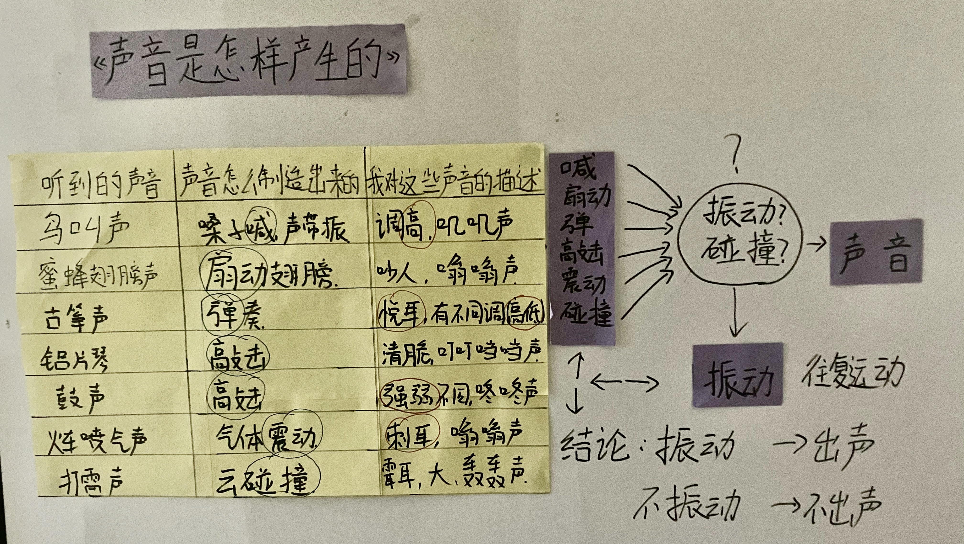
05
拓展延伸
拓展延伸
本课的拓展环节是回到最初的记录单。利用今天得到的结论：声音是由物体振动产生的。来说一说记录单中的各种声音都是由什么物体振动发出的。
学生基于得出的结论进行解释
引发新的问题

Slide 30
03
解决的确定
？
证实假设
形成假设
设立问题
发现问题

Slide 31
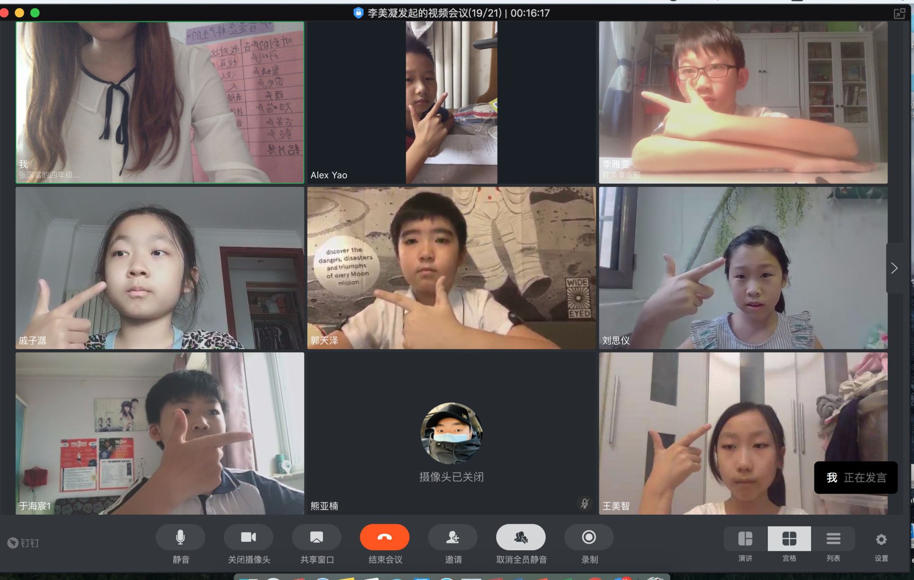
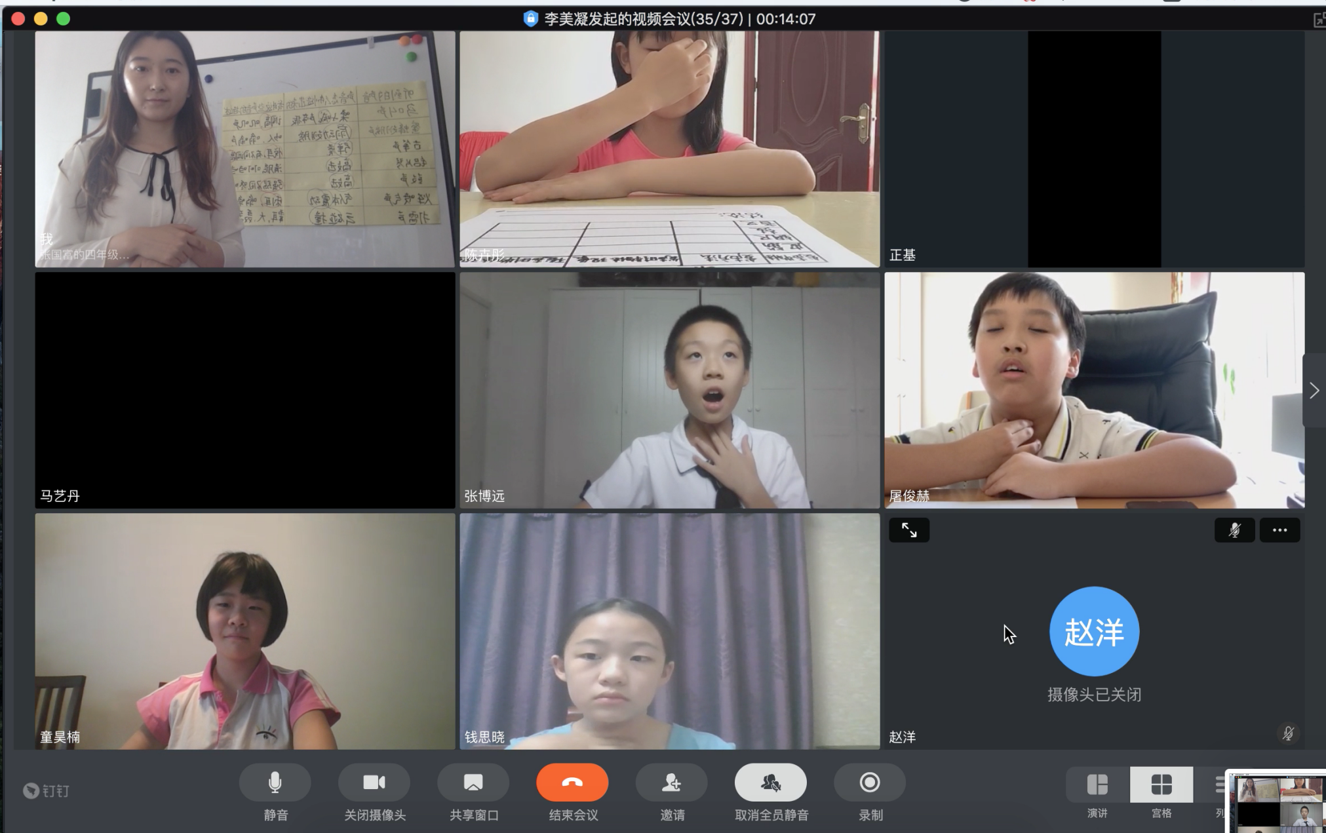
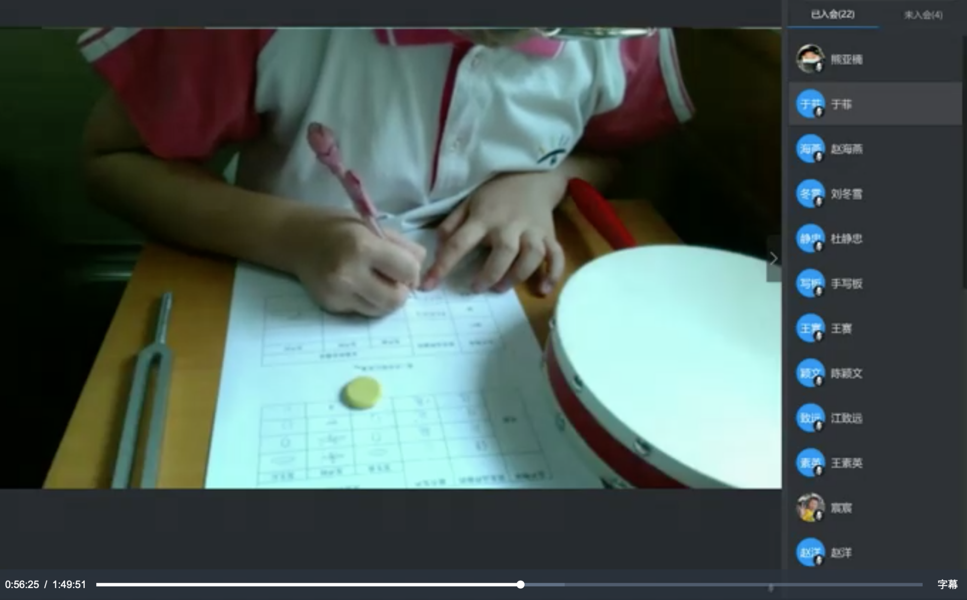
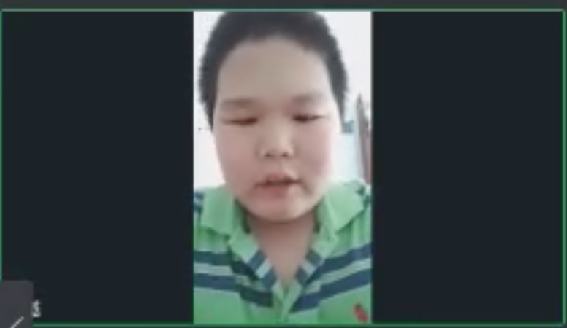
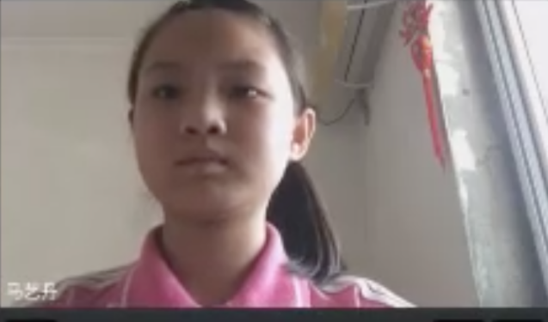
感悟
第一次试讲
第二次试讲
第三次试讲

Slide 32
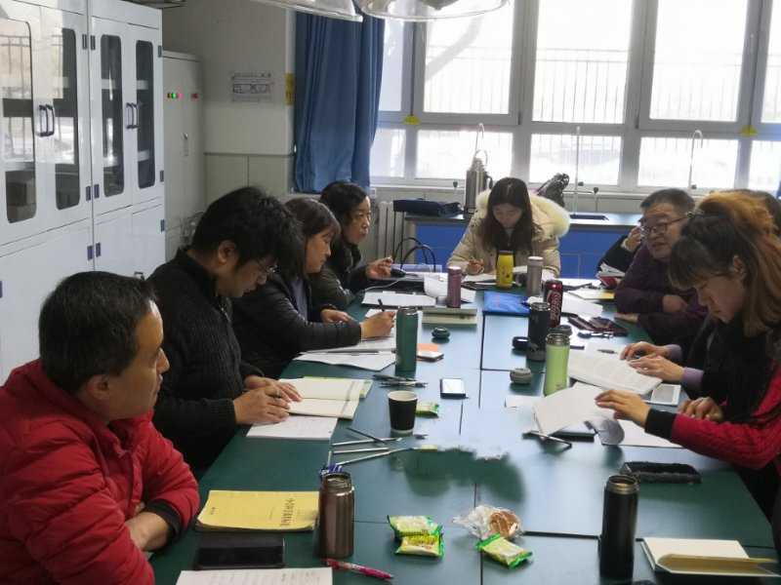
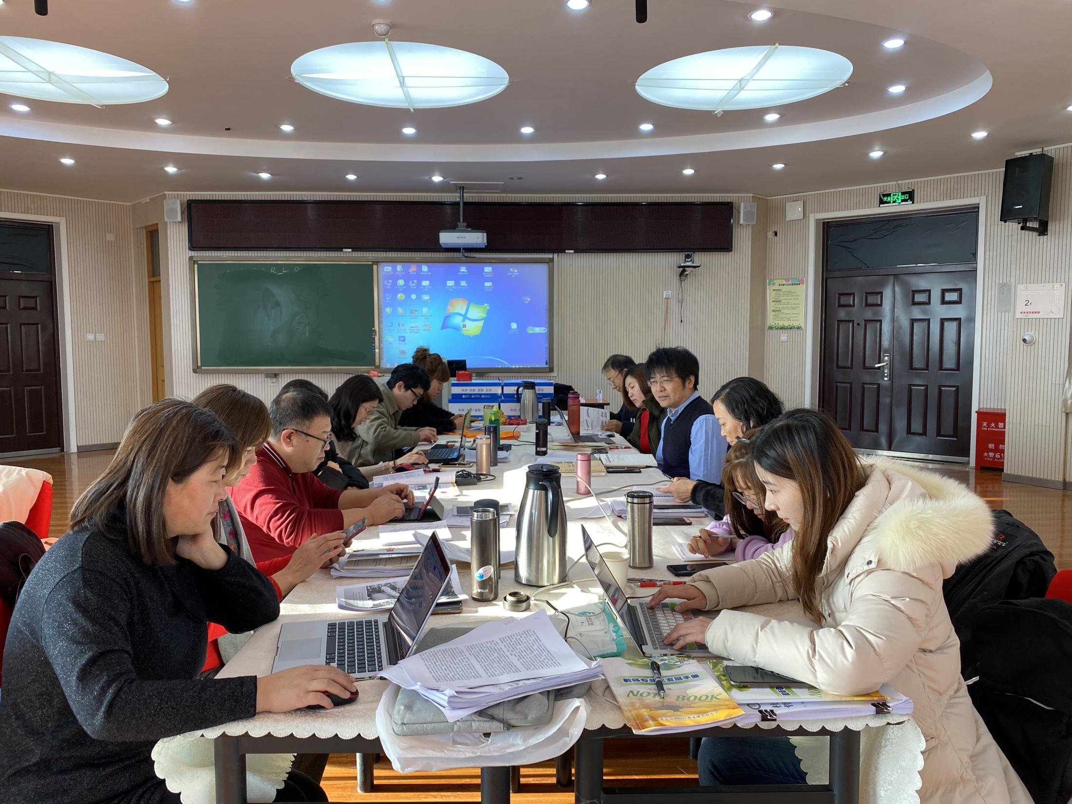
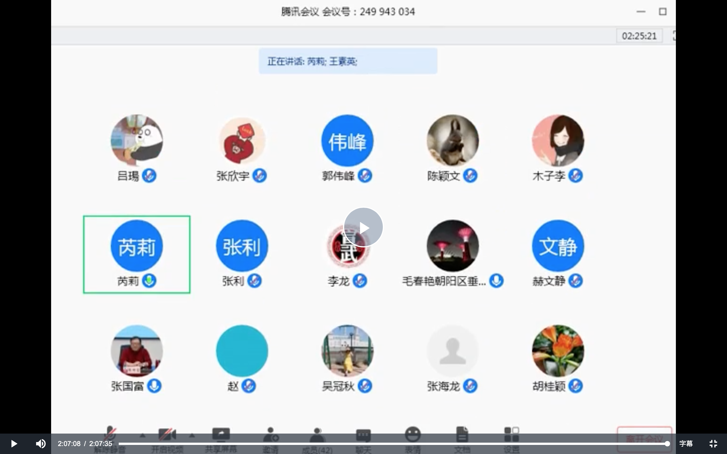
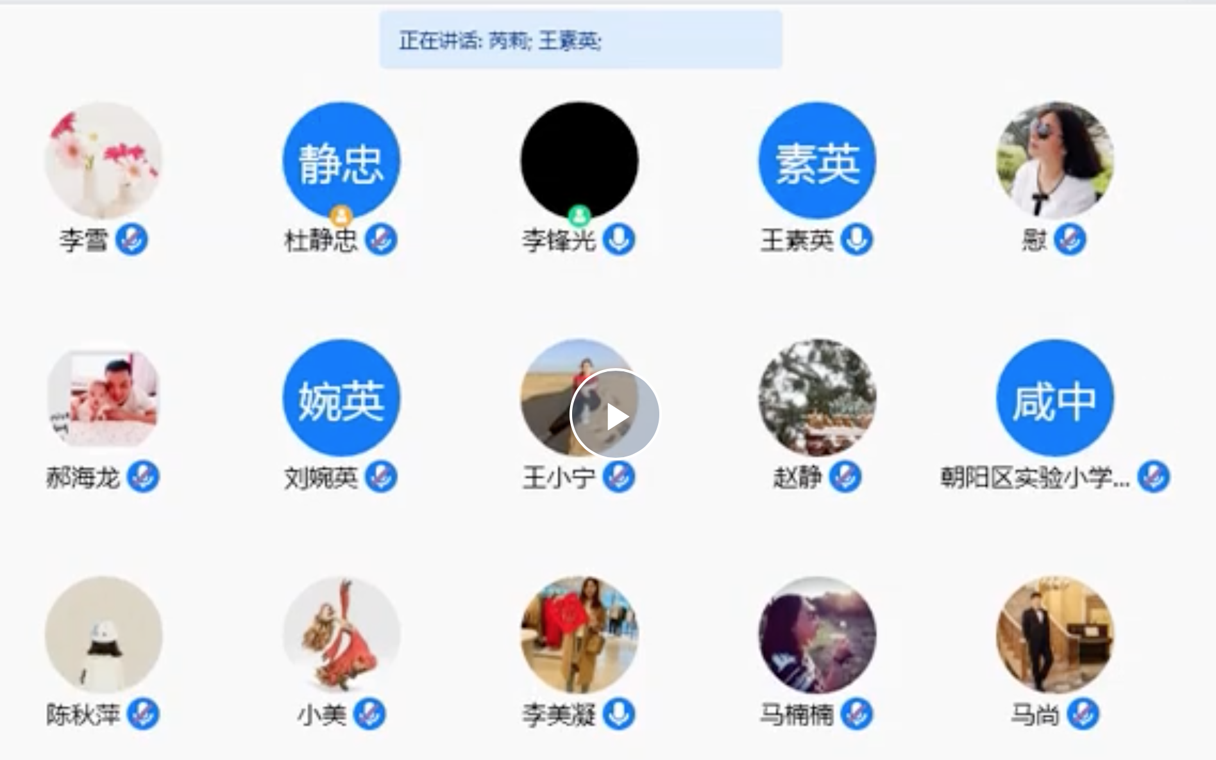
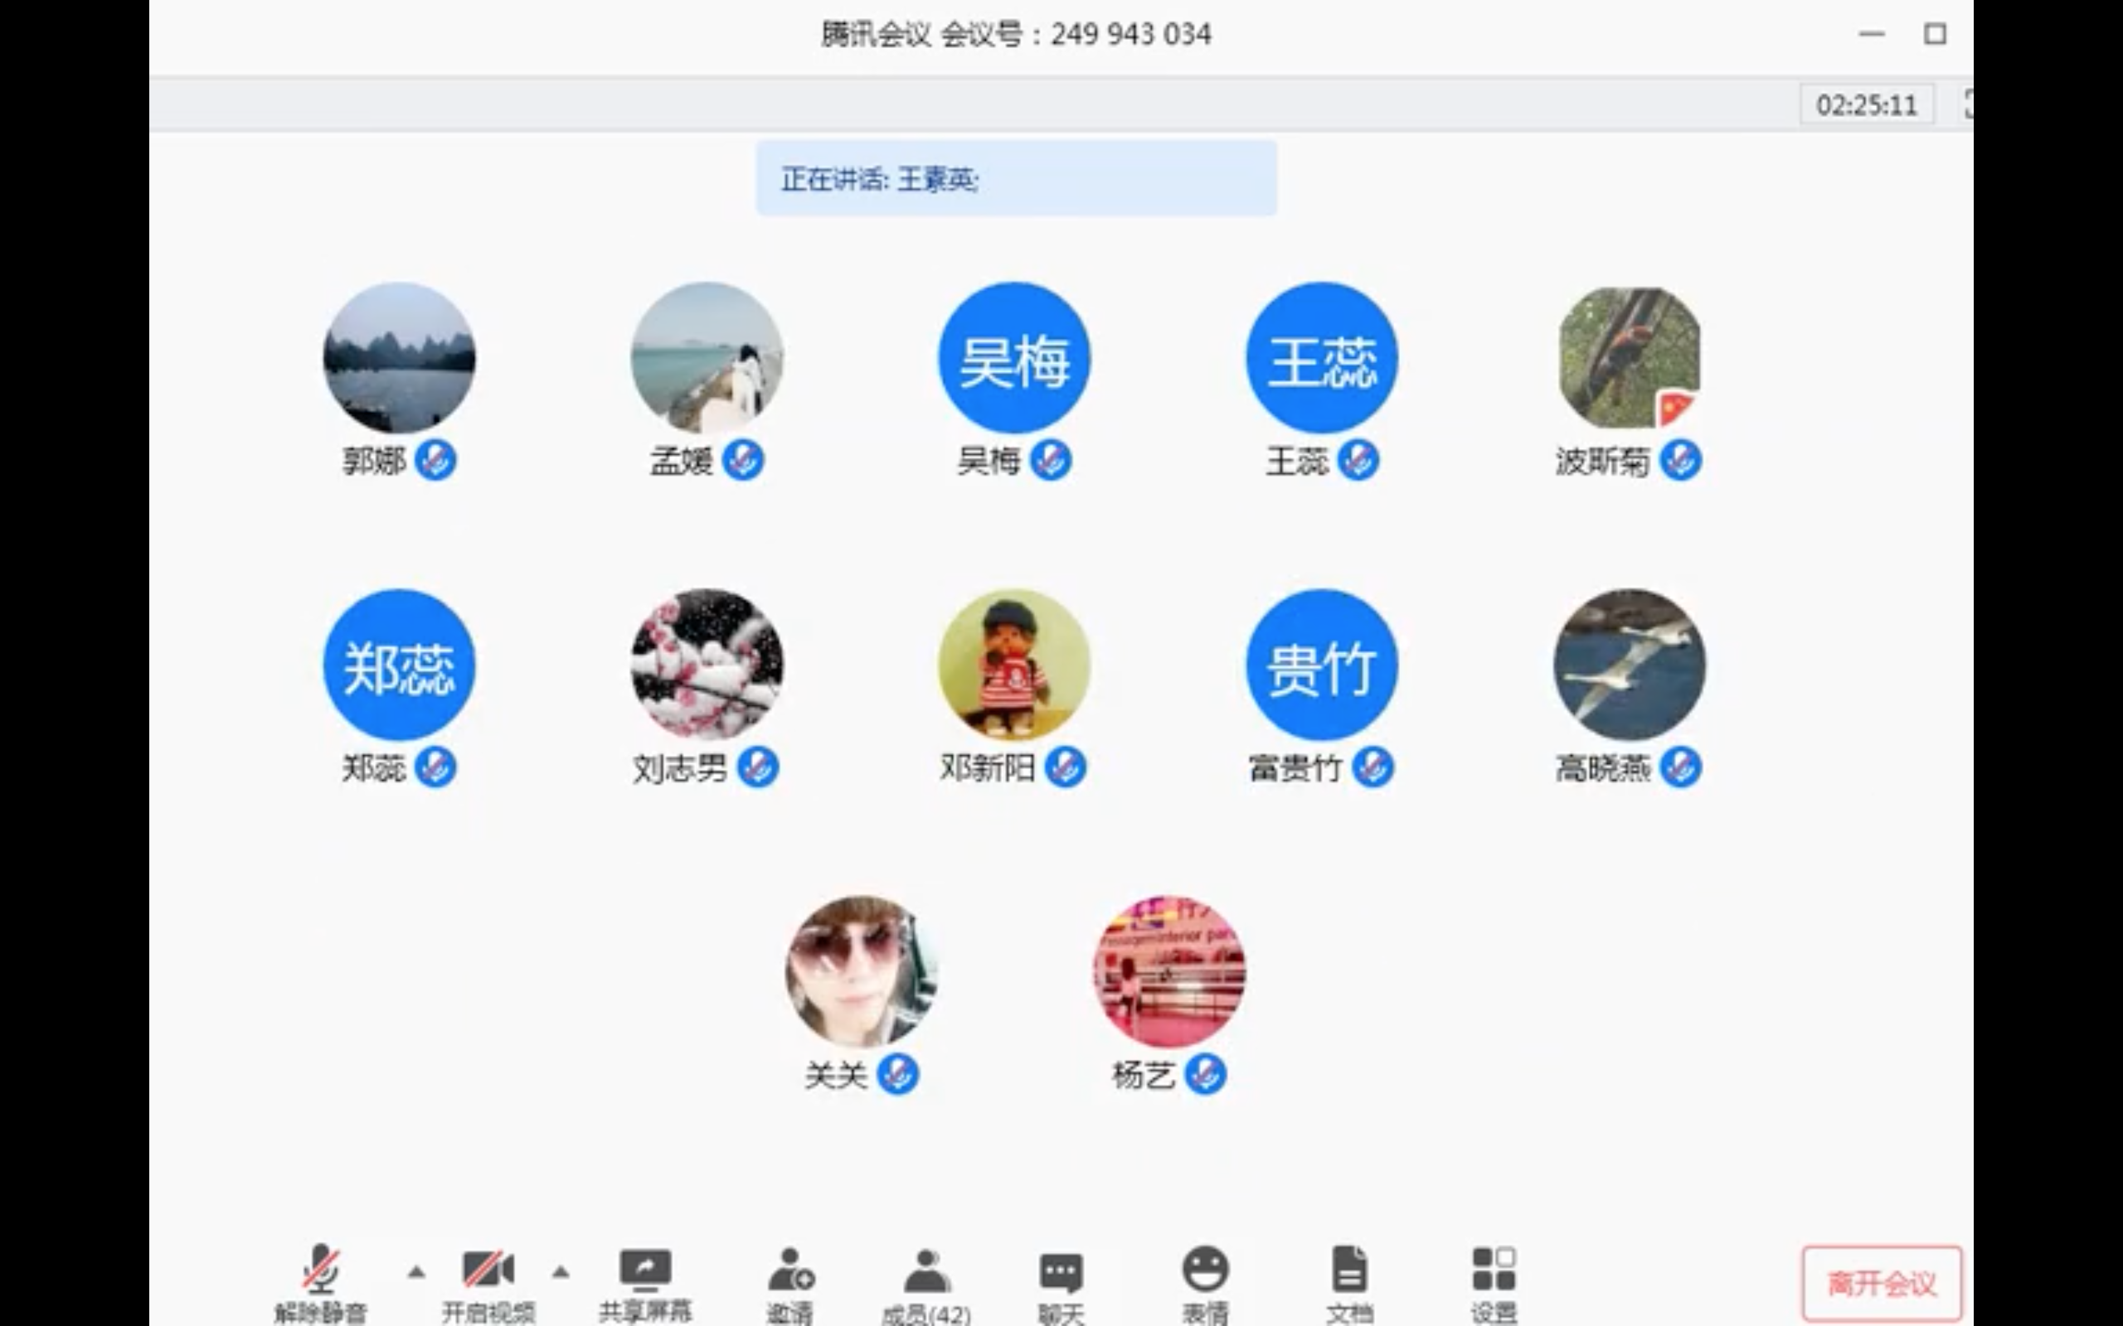
北京朝阳教师团队研究过程

Slide 33
谢谢聆听！
地 址：北京市朝阳区安慧北里安园甲9号
电 话：(86)-(010)-64989234
Email：copyright@esph.com.cn
邮 编：100101
传 真：(86)-(010)-64891839
网 址：http://www.esph.com.cn

